Slide 1







www.reallygreatsite.com
Sharding des données
Encadré par Pr HANOUN Moustafa & Pr AZAMI Jihad
Réalisé par: Groupe 6
NADIR Asmaa
HANAOUI Wissal
BOUBOUL Imane
TIJANI Hiba
LOUZI Noura
IDBALI Imane
El BIKARI Zineb
Partitionnement des données sous MongoDB
2024-2025

Slide 2
Plan
01
Introduction au Sharding
05
www.reallygreatsite.com
Gestion des fichiers avec Gridfs
02
Fonctionnement du Sharding
06
Scénarios de reprise après incident
03
Sharding sous MongoDB
Optimisation des performances dans un environnement Shardé
06
Bonne pratiques pour le sharding
04

Slide 3

01
INTRODUCTION AU SHARDING

Slide 4

le sharding
signification de sharding
Le Sharding est une méthode de distribution horizontale de la base de données. Il s'agit de décomposer un grand ensemble de données en plusieurs « shards » ou fragments plus petits qui sont stockés sur des serveurs distincts. Ainsi, chaque fragment constitue une base de données distincte qui peut être gérée indépendamment

Slide 5
le partitionnement
signification de patitionnement
Le Partitionnement, est une méthode de segmentation verticale des données. Les données sont divisées en plusieurs partitions basées sur certaines règles, et chaque partition peut être stockée et gérée indépendamment sur un même serveur ou sur différents serveurs.

Slide 6
Différences entre sharding et partitionnement
Sharding
Partitionnement
Division des données
Horizontale
Verticale
Sur le même serveur ou sur différents serveurs
Répartition des données
Sur plusieurs serveurs
Chaque shard est une base de données indépendante
Les partitions sont des sous-ensembles de données interdépendants
Autonomie des ensembles de données

Slide 7
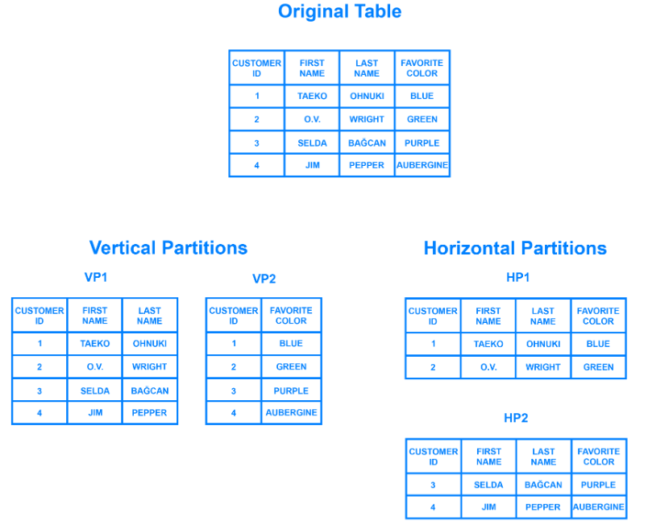
exemple simple
segmentation par colonne
segmentation par ligne

Slide 8
les concepts indisponsables au sharding/partitionnemt
mongos
Config Servers
acheminent les requêtes et les opérations d'écriture vers les fragments d'un cluster fragmenté. Du point de vue des applications, elles constituent la seule interface avec un cluster fragmenté.
stockent les métadonnées d'un cluster fragmenté . Ces métadonnées reflètent l'état et l'organisation de toutes les données et composants du cluster fragmenté. Elles incluent la liste des fragments de chaque fragment et les plages qui les définissent.

Slide 9
Avantage du sharding/partitionnement
Mise à l’échelle horizontale
Ajout de machines pour mieux répartir la charge et gérer plus de trafice
Mise à l’échelle verticale
Amélioration d’un seul serveur (plus de RAM, CPU)
Souplesse accrue
Le sharding permet de dépasser les limites d’une base unique en termes de stockage et performance
Amélioration des temps de réponsee
Les requêtes parcourent moins de données;résultats plus rapides
Fiabilité accrue
Une panne n’affecte qu’un shard, pas toute l’application

Slide 10
Inconvenient du sharding/partitionnement
Complexité de mise en œuvre
Gestion fragmentée
Support limité
Restauration difficile
Déséquilibre des shards
Peu de documentation standardisée

Slide 11

02
PRINCIPES ET FONCTIONNEMENT DU SHARDING

Slide 12





Répartition de données
Le sharding est une technique de partitionnement horizontal des données.
Utilisé pour améliorer la scalabilité et la performance des bases de données.
Essentiel pour gérer de grands volumes de données dans des systèmes distribués.
Notes:
Mais comment ça fonctionne ?

Slide 13


C’est quoi une Key shard ?
La shard key est un champ (ou un ensemble de champs) dans les documents d'une collection, utilisé comme critère principal de partitionnement dans un système de base de données shardé (comme MongoDB). Elle détermine comment les données sont réparties entre les différents shards (partitions) d’un cluster.
Elle sert à calculer une valeur de routage qui permettra au système de savoir où insérer, mettre à jour ou chercher un document.
Le rôle fondamental de la Shard Key
Chaque document (ou enregistrement) dans la base de données est associé à une valeur de shard key.
Cette clé est définie au moment de la création de la collection sharded.
Elle sert à décider dans quel shard (partition) les données seront stockées.

Slide 14


Une bonne shard key permet de garantir :
Un accès rapide et ciblé aux documents (Requêtes plus efficaces)
Une répartition équilibrée des données et de la charge
Une scalabilité linéaire lorsqu’on ajoute de nouveaux shards

Slide 15



Caractéristiques de la Shard Key
Immuable : Une fois définie pour une collection, elle ne peut pas etre modifiée
Doit exister dans chque document de la collection
Peut etre composée de plusieurs champs (shard key composée)
Choisie en function de la charge prevue et des modèles de requetes

Slide 16


Les algorithmes de Sharding :
Types de Sharding
Hashed based Sharding
Ranged-based sharding
Notes:
Une fois la shard key définie, MongoDB (ou le système de base de données) applique un algorithme de partitionnement pour déterminer le bon shard.

Slide 17
1- Partitionnement par Hashage (Hashed-based)
La valeur de la shard key est transformée par une fonction de hachage.
-> Cela produit une valeur pseudo-aléatoire, qui est utilisée pour répartir les documents de manière uniforme.
Avantage : évite les hotspots en assurant une distribution équilibrée, même si les valeurs sont séquentielles (comme des identifiants).

Slide 18

2- Partitionnement par Intervalles (Range-based)
Chaque shard gère une plage de valeurs de shard key.
-> Plus intuitif et utile pour les requêtes analytiques par plages de dates, scores, etc.
Avantage : permet des scans séquentiels efficaces (ex. : requêtes temporelles).
Inconvénient : risque de surcharge si les valeurs sont insérées de manière séquentielle (ex. ID auto-incrémentés).

Slide 19


Comment choisir ?
Hashed-Based Sharding
Usage général, équilibre automatique.
Range-Based Sharding
Utile quand les requêtes exploitent l’ordre logique des données.
Notes:
Points clés à retenir
Aucune duplication : chaque document n’existe que dans un seul shard.
Les données sont réparties intelligemment pour optimiser la scalabilité et les performances.
Le système de routage (ex. mongos dans MongoDB) sait exactement vers quel shard diriger chaque requête.

Slide 20


Fonctionnement lors des requêtes
Lorsqu'une base de données est partitionnée par sharding, les requêtes des clients ne sont pas envoyées directement aux shards, mais transitent par un composant intermédiaire appelé mongos (dans MongoDB) ou routeur de requêtes.
Ce composant joue un rôle crucial : il détermine automatiquement quel shard contient les données ciblées par la requête.
Si la requête inclut la shard key, alors le mongos est capable de diriger la requête vers le shard exact qui contient les documents concernés.
Ce type de requête est appelé une query ciblée (targeted query), et il est extrêmement performant car il évite d'interroger inutilement les autres shards.

Slide 21

Fonctionnement lors des requêtes
Targeted Query
Shard 1
Requête
Mongos
Shard 2
Shard 3

Slide 22
Fonctionnement lors des requêtes
En revanche, si la requête n’inclut pas la shard key, le mongos n’a aucun moyen de savoir où se trouvent les données.
Il doit alors effectuer un broadcast de la requête à tous les shards du cluster.
Chaque shard analyse localement si les documents existent, puis retourne les résultats.
Ce processus, appelé requête globale (scatter-gather query), est plus lent et plus coûteux en ressources réseau et en temps de traitement.
C’est pourquoi il est essentiel, lors de la conception d’une base shardée, d’optimiser les modèles de requêtes pour qu’ils utilisent systématiquement la shard key quand c’est possible.

Slide 23
Fonctionnement lors des requêtes
Broadcast Query
Shard 1
Requête
Mongos
Shard 2
Shard 3

Slide 24
www.reallygreatsite.com
03
SHARDING SOUS MONGODB

Slide 25
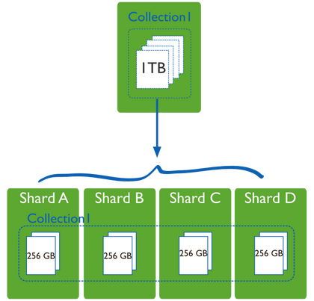


Introduction au Sharding dans MongoDB
Le sharding est une méthode de partitionnement horizontal des données dans MongoDB, permettant de distribuer une collection sur plusieurs serveurs. Chaque serveur, appelé shard, contient une portion des données, formant ensemble un cluster shardé.
📌Pourquoi utiliser le sharding avec MongoDBmportant ?
Scalabilité horizontale : Le sharding permet d'ajouter de nouveaux serveurs pour gérer l'augmentation du volume de données et du trafic, améliorant ainsi les performances globales.
Augmentation de la capacité de stockage : En répartissant les données sur plusieurs machines, le sharding augmente la capacité de stockage totale du système.
Amélioration du débit de lecture/écriture : Les opérations sont distribuées entre les shards, ce qui permet de traiter un plus grand nombre de requêtes simultanément.

Slide 26



2. Architecture de Sharding MongoDB : les composants
Config Servers (serveurs de configuration) :
Ces serveurs stockent les métadonnées du cluster, notamment la répartition des données entre les shards.
Shards (conteneurs de données) :
Mongos (routeurs
de requêtes) :
agissent comme des intermédiaires entre les applications clientes et le cluster MongoDB. Ils dirigent les requêtes vers le shard approprié en se basant sur les métadonnées des Config Servers.
Chaque shard est une base de données MongoDB complète qui stocke une partie des données totales.

Slide 27
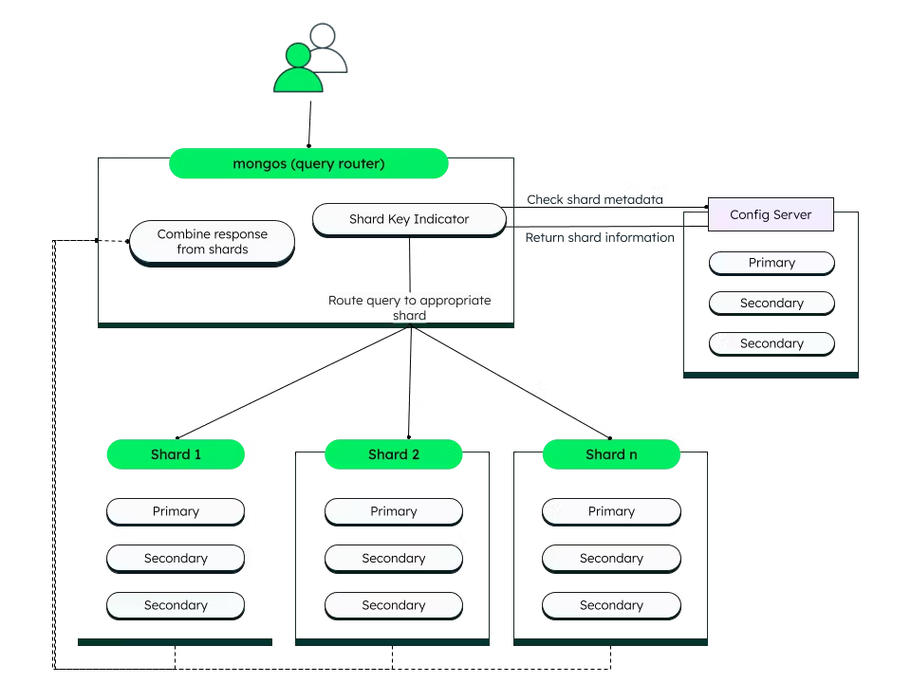

2. Architecture de Sharding MongoDB : Interaction entre les composants
Les clients envoient des requêtes au processus mongos, qui utilise les informations des serveurs de configuration pour déterminer quel shard détient les données demandées. Les shards exécutent ensuite les opérations et renvoient les résultats via mongos au client

Slide 28
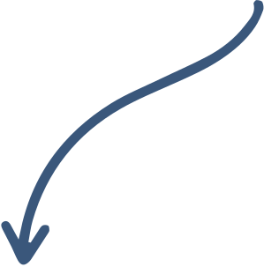


Type de sharding dans mongo db
automatique
manuelle
MongoDB gère la création, division et migration des chunks
L'administrateur définit uniquement la clé de sharding
Le système optimise continuellement la distribution
Contrôle précis de la création et division des chunks
Possibilité de pré-diviser les chunks (pre-splitting)
Gestion manuelle des zones et des plages de clés

Slide 29



Pourquoi choisir le sharding manuel ?
✔️ Avantages :
❌ Inconvénients :
Le sharding manuel signifie que l’utilisateur décide lui-même comment les données sont réparties entre les shards. Cela inclut souvent le choix et la configuration de la clé de sharding, la gestion manuelle des zones, et parfois même le déplacement des chunks.
Complexité élevée : demande une bonne compréhension de l’architecture et des modèles de requêtes.
Contrôle total sur la manière dont les données sont réparties.
Possibilité d'optimiser selon des besoins métiers spécifiques (par exemple, regrouper les données par région, langu..etc).
Maintenance difficile : nécessite souvent des ajustements manuels si la distribution devient déséquilibrée.
Prévisibilité dans la localisation des données → utile pour certaines requêtes critiques.
Risque d’erreurs humaines lors du partitionnement.

Slide 30

Pourquoi choisir le sharding automatique ?
✔️ Avantages :
❌ Inconvénients :
Le sharding automatique est géré entièrement par MongoDB. Une fois la clé de sharding choisie, MongoDB s’occupe de créer les chunks, de les répartir entre les shards et de les rééquilibrer dynamiquement si besoin.
Simplicité : l’utilisateur n’a pas besoin de gérer manuellement la distribution des données.
Risque de distribution non optimale si la clé de sharding est mal choisie.
Scalabilité fluide : MongoDB peut automatiquement équilibrer les chunks pour maintenir une charge équitable.
Moins de contrôle fin sur l’endroit où sont placées les données.
Idéal pour des systèmes en croissance rapide sans besoin d’administration constante.
Le balancing automatique peut entraîner une surcharge temporaire lors des migrations de chunks.

Slide 31
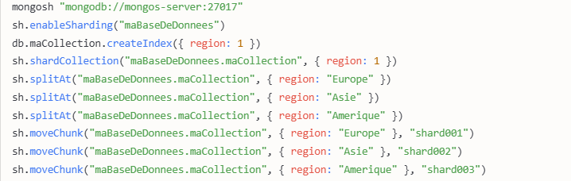

Exemple de Sharding Manuelle
Activer le sharding pour une base de données
Se connecter à mongos (le routeur de sharding)
Créer un index sur le champ qui servira de clé de sharding
Définir la clé de sharding pour une collection
Définir manuellement des plages (chunks) et leur distribution// Créer des chunks pour différentes régions
Déplacer manuellement un chunk vers un shard spécifique

Slide 32

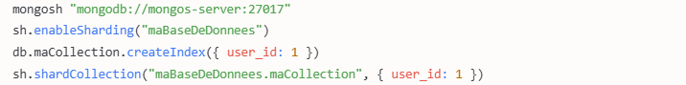
Exemple de Sharding automatique
MongoDB distribuera automatiquement les chunks entre les shards en fonction de la taille des chunks et de la charge
Se connecter à mongos
Activer le sharding pour une base de données
Créer un index sur le champ qui servira de clé de sharding
Définir la clé de sharding pour une collection

Slide 33
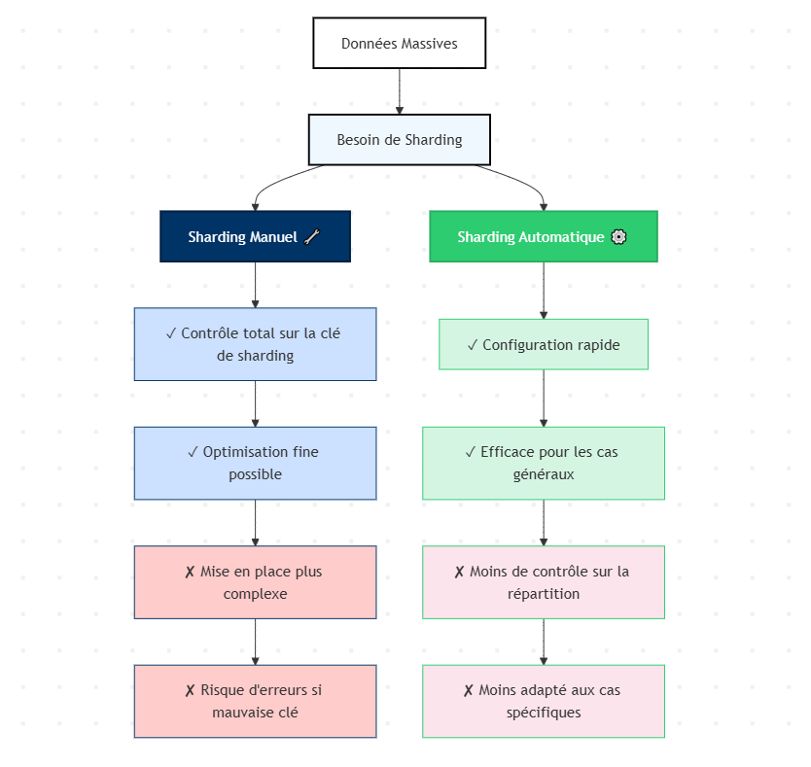
Conclusion
Le sharding est une solution incontournable face à la croissance des données massives.
Il peut être mis en œuvre de deux manières :
Manuellement, ce qui offre un contrôle total et une optimisation fine, mais nécessite plus de compétences techniques et comporte un risque si la clé de sharding est mal choisie.
Automatiquement, ce qui simplifie la configuration pour des cas classiques, mais limite le contrôle et l’adaptation à des besoins spécifiques.
👉 Le choix entre les deux dépendra donc des besoins du système, de l'expertise disponible et du niveau de personnalisation souhaité.

Slide 34
www.reallygreatsite.com
04
BONNES PRATIQUES POUR LE SHARDING

Slide 35

Choix du Shard Key
Le choix de la clé de partition affecte la création et la distribution des fragments entre les partitions disponibles. La distribution des données affecte l'efficacité et les performances des opérations au sein du cluster fragmenté.
La clé de partition idéale permet à MongoDB de distribuer les documents uniformément dans le cluster tout en facilitant les modèles de requêtes courants.
Lors du choix du clé de partition, faut penser à :
La cardinalité de la clé de partition
la fréquence à laquelle les valeurs des clés de partition apparaissent
Modèles de requête de partitionnement
Notes:
"Une mauvaise Shard Key peut réduire les performances de 50% ou plus."

Slide 36


les critères du choix du Shard Key
Uniformité
doit distribuer les données de manière équilibrée entre les shard
Cardinalité élevée
chaque valeur de clé doit être unique ou peu fréquente.
Prévisibilité d’accès
correspond aux schémas de requêtes de l’application.
Immutabilité
éviter les clés qui changent fréquemment.
Notes:
Prenons l'exemple d'un jeu de données contenant des informations utilisateurs avec un champ continent. Si vous choisissez de sharder sur continent, la clé de sharding aura une cardinalité de 7. Une cardinalité de 7 signifie qu'il ne peut y avoir plus de 7 chunks dans le cluster shardé, chacun stockant une valeur unique de la clé de sharding. Cela limite également le nombre de shards effectifs dans le cluster à 7 – ajouter plus de 7 shards n'apporterait aucun avantage.

Slide 37
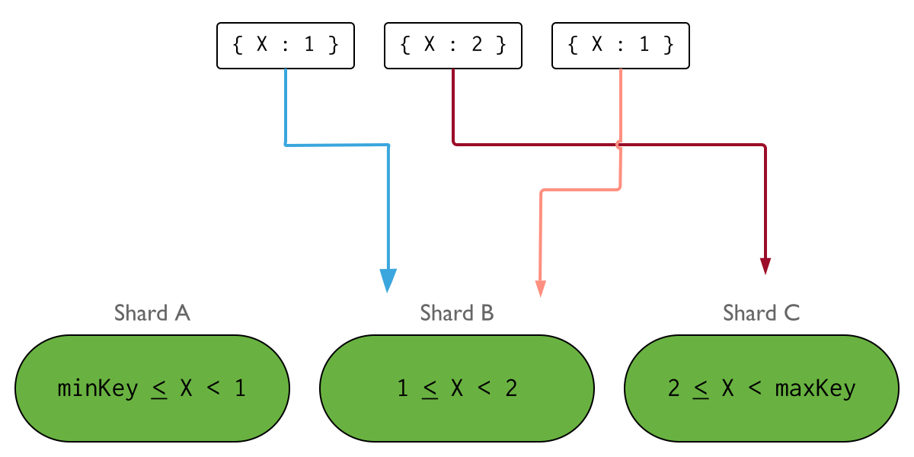
La cardinalité du Sharding key
La cardinalité d'une clé de sharding détermine le nombre maximal de chunks que le balancer peut créer. Dans la mesure du possible, choisissez une clé de sharding avec une cardinalité élevée. Une clé de sharding avec une faible cardinalité réduit l'efficacité de la scalabilité horizontale du cluster.
Chaque valeur unique d'une clé de sharding ne peut exister que sur un seul chunk à un moment donné.

Slide 38
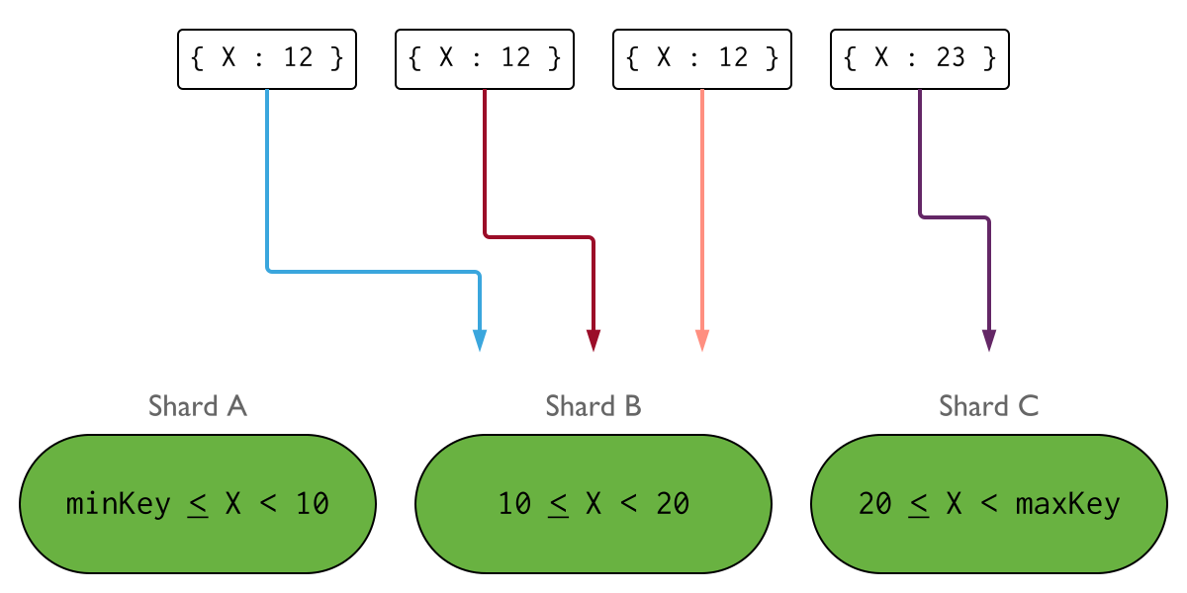
La fréquence du Shard key
Si votre modèle de données nécessite un partitionnement (sharding) sur une clé à faible cardinalité, envisagez d'utiliser un composé indexé de champs pour augmenter la cardinalité.
Une clé de partitionnement à haute cardinalité ne garantit pas à elle seule une distribution uniforme des données dans le cluster partitionné. La fréquence de la clé de partitionnement et le risque de valeurs de clé de partitionnement à évolution monotone contribuent également à la distribution des données.
Notes:
Prenons l'exemple d'un jeu de données contenant des informations utilisateurs avec un champ continent. Si vous choisissez de sharder sur continent, la clé de sharding aura une cardinalité de 7. Une cardinalité de 7 signifie qu'il ne peut y avoir plus de 7 chunks dans le cluster shardé, chacun stockant une valeur unique de la clé de sharding. Cela limite également le nombre de shards effectifs dans le cluster à 7 – ajouter plus de 7 shards n'apporterait aucun avantage.

Slide 39


Impact de la Shard Key sur les Performances
Créer des hotspots sur certains shards.
Une mauvaise shard key peut :
Dégrader les performances des requêtes.
Complexifier le rééquilibrage des données
Le parallélisme des requêtes.
Une bonne clé améliore :
Le scalabilité et l’efficacité du cluster
Notes:
Prenons l'exemple d'un jeu de données contenant des informations utilisateurs avec un champ continent. Si vous choisissez de sharder sur continent, la clé de sharding aura une cardinalité de 7. Une cardinalité de 7 signifie qu'il ne peut y avoir plus de 7 chunks dans le cluster shardé, chacun stockant une valeur unique de la clé de sharding. Cela limite également le nombre de shards effectifs dans le cluster à 7 – ajouter plus de 7 shards n'apporterait aucun avantage.

Slide 40


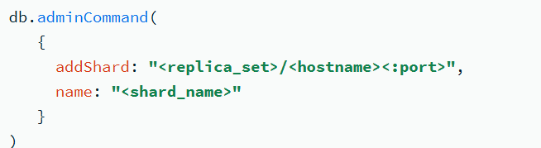
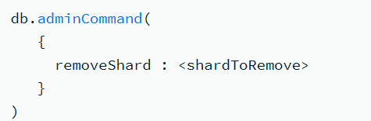

Gestion des Shards
Ajout :
À effectuer avec “addShard”
Suppression:
Utilise “removeShard”
MongoDB migre automatiquement les données restantes avant suppression.
Notes:
Prenons l'exemple d'un jeu de données contenant des informations utilisateurs avec un champ continent. Si vous choisissez de sharder sur continent, la clé de sharding aura une cardinalité de 7. Une cardinalité de 7 signifie qu'il ne peut y avoir plus de 7 chunks dans le cluster shardé, chacun stockant une valeur unique de la clé de sharding. Cela limite également le nombre de shards effectifs dans le cluster à 7 – ajouter plus de 7 shards n'apporterait aucun avantage.

Slide 41
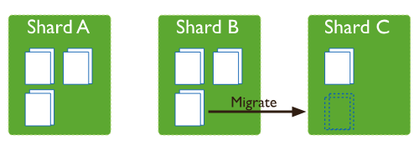
Équilibrage des Données entre les Shards
Géré par le balancer de MongoDB.
L'équilibreur MongoDB est un processus d'arrière-plan qui surveille la quantité de données sur chaque partition pour chaque collection
Notes:
Prenons l'exemple d'un jeu de données contenant des informations utilisateurs avec un champ continent. Si vous choisissez de sharder sur continent, la clé de sharding aura une cardinalité de 7. Une cardinalité de 7 signifie qu'il ne peut y avoir plus de 7 chunks dans le cluster shardé, chacun stockant une valeur unique de la clé de sharding. Cela limite également le nombre de shards effectifs dans le cluster à 7 – ajouter plus de 7 shards n'apporterait aucun avantage.

Slide 42

Équilibrage des Données entre les Shards
Pour vérifier l’état du balancer pour une collection sharded spécifique:
Si le balancer est activé pour cette collection.
Si la collection est équilibrée entre les shards.
Le nombre de chunks sur chaque shard.
L'état de migration (en cours, en attente, ...).
Notes:
Prenons l'exemple d'un jeu de données contenant des informations utilisateurs avec un champ continent. Si vous choisissez de sharder sur continent, la clé de sharding aura une cardinalité de 7. Une cardinalité de 7 signifie qu'il ne peut y avoir plus de 7 chunks dans le cluster shardé, chacun stockant une valeur unique de la clé de sharding. Cela limite également le nombre de shards effectifs dans le cluster à 7 – ajouter plus de 7 shards n'apporterait aucun avantage.

Slide 43




Surveillance et Maintenance
Outils de Surveillance intégrés à MongoDB
mongostat
mongotop
fichiers de logs
Notes:
Prenons l'exemple d'un jeu de données contenant des informations utilisateurs avec un champ continent. Si vous choisissez de sharder sur continent, la clé de sharding aura une cardinalité de 7. Une cardinalité de 7 signifie qu'il ne peut y avoir plus de 7 chunks dans le cluster shardé, chacun stockant une valeur unique de la clé de sharding. Cela limite également le nombre de shards effectifs dans le cluster à 7 – ajouter plus de 7 shards n'apporterait aucun avantage.

Slide 44
05
GESTION DES FICHIERS AVEC GRIDFS

Slide 45
Introduction à GridFS
Qu'est-ce que GridFS?
GridFS est une méthode intégrée à MongoDB permettant de stocker et récupérer des fichiers volumineux, comme des images, vidéos ou documents PDF. Elle répond à la limitation de MongoDB qui empêche de stocker des documents dépassant 16 Mo. Sans GridFS, il faudrait soit utiliser un système de fichiers externe, soit développer soi-même un mécanisme de découpage des fichiers. GridFS automatise ce processus en divisant les fichiers en petits morceaux et en les stockant dans des collections MongoDB de manière structurée.

Slide 46
Fonctionnement de GridFS
GridFS résout ce problème en divisant les fichiers volumineux en plusieurs petits morceaux appelés "chunks", généralement de 255 KB chacun. Pour ce faire, il utilise deux collections distinctes :
fs.files:
fs.chunks :
Stocke les métadonnées des fichiers
Un document par fichier
Contient des informations comme le nom, la taille totale, la date d'importation, etc.
Stocke le contenu binaire fragmenté
Plusieurs documents par fichier
Chaque chunk est numéroté séquentiellement
Un index est créé sur {files_id: 1, n: 1} pour assurer une récupération efficace

Slide 47
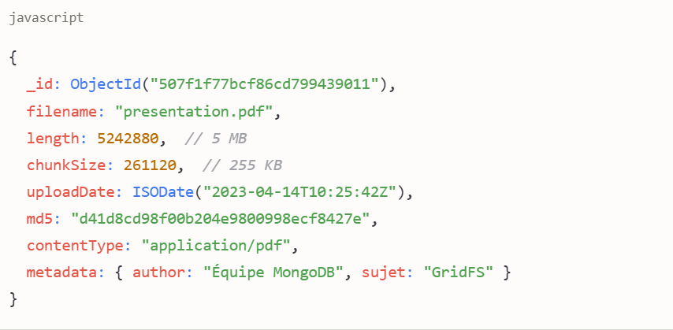
exemple simplifié de ce à quoi ressemblent ces documents :
Document dans fs.files :

Slide 48
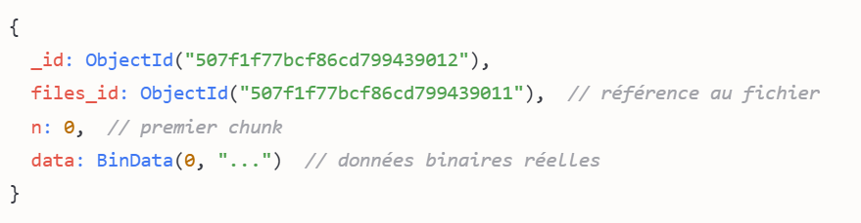
exemple simplifié de ce à quoi ressemblent ces documents :
Document dans fs.chunks :

Slide 49

Avantages de GridFS
Contournement de la limite de 16 MB
Gestion riche des métadonnées
Lecture partielle possible
Simplicité d'architecture
Intégration native avec l'écosystème MongoDB
Cohérence des sauvegardes

Slide 50

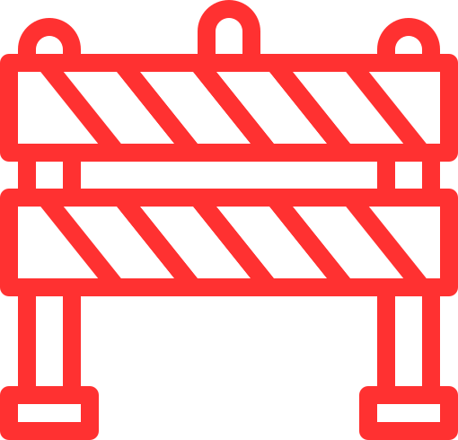
Limites de GridFS
Complexité d'implémentation
Performances
Opérations atomiques limitées
Surcharge de stockage

Slide 51

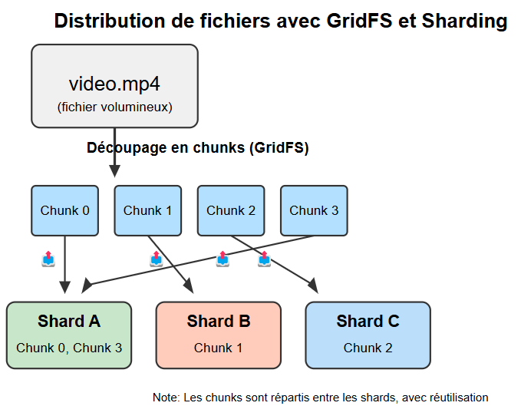
comment GridFS fonctionne dans un environnement distribué (shardé)
GridFS est conçu pour bien fonctionner dans un environnement MongoDB shardé.

Slide 52
Bonnes pratiques avec GridFS
Comme tout outil puissant, GridFS nécessite une utilisation réfléchie :
voici donc les recommandations à suivre pour en tirer le meilleur.
Indexez les champs
fréquemment utilisés
Ajustez la taille des chunks
Utilisez des buckets multiples
Dans un environnement shardé
Gérez les métadonnées efficacement

Slide 53
06
SCÉNARIOS DE REPRISE APRÈS INCIDENT

Slide 54

Enjeux de la Reprise
Un système shardé est par nature distribué, ce qui multiplie les points de défaillance potentiels. La reprise après incident doit viser plusieurs objectifs :
Continuité de service (haute disponibilité)
Temps de reprise minimal (service restauré rapidement)
Intégrité des données (pas de corruption)
Minimiser les pertes (données et transactions)

Slide 55


Notions RTO et RPO
RPO
RTO
Recovery Time Objective
Recovery Point Objective
durée maximale pendant laquelle le système peut être indisponible sans impact critique
quantité de données qu'on peut se permettre de perdre (ex : 5 min de données)
10 min : sauvegardes doivent permettre de restaurer jusqu'à 10 min avant l'incident
30 min : le service doit être restauré dans ce délai

Slide 56
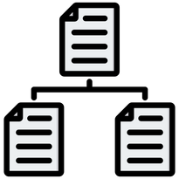


Points Critiques d'un Cluster Shardé
Shards
Config Servers
Mongos
contiennent les données
stockent la méta-infos du cluster
point d'accès client au cluster
Si un nœud réplique tombe, les autres prennent le relais
Doivent toujours être en nombre impair (3 minimum)
Si majorité indisponible, cluster inutilisable
Peut être répliqué facilement
Si tous les nœuds tombent : perte de shard = perte de données

Slide 57
Stratégies de Reprise
Élection automatique avec Replica Sets
un nœud secondaire devient primaire automatiquement
Config Servers en réplication
éviter la perte de métadonnées
Sauvegardes régulières
mongodump / mongorestore pour des sauvegardes manuelles
Sauvegardes automatisées via MongoDB Atlas ou scripts cron
Sauvegardes incrémentales et snapshots disque
Journalisation des opérations
rollback possible avec le oplog

Slide 58
Scénarios Concrets
Scénario | Réponse / Reprise
Panne d’un nœud (shard local) | Replica Set → Élection automatique d’un nouveau nœud primaire
Perte complète d’un shard | Restauration via sauvegarde → plus long, plus critique
Majority des Config Servers hors ligne | Cluster en lecture seule ou indisponible
Corruption de données | Vérification avec validate() + restauration ciblée
Perte d’un mongos
Réinstallation facile (stateless) sur un autre hôte

Slide 59






Tester le Plan de Reprise
Vérifier que les sauvegardes fonctionnent
Identifier les points faibles du plan
Entraîner les équipes

Slide 60
Tester le Plan de Reprise
Types de tests
Simulations de panne
Tests de restauration
Scénarios de charge post-reprise
l’arrêt forcé d’un shard ou d’un config server
à partir d’une sauvegarde
pour voir si le système tient après un redémarrage. Ces tests doivent être fréquents, et les résultats soigneusement documentés.

Slide 61
www.reallygreatsite.com
07
OPTIMISATION DES PERFORMANCES DANS UN ENVIRONNEMENT SHARDÉ

Slide 62
Analyse des Performances
Outils de diagnostic MongoDB
mongotop
mongostat
Surveille le temps passé sur chaque collection
Usage: mongotop 5 (relevé toutes les 5 secondes)
Permet d'identifier les collections les plus sollicitées
Fournit des statistiques d'utilisation en temps réel par shard
Métriques clés: opérations/sec, utilisation mémoire, latence
Usage: mongostat --discover pour tous les membres du cluster
db.currentOp()
Profiler de base de données
Détail des opérations en cours d'exécution
Filtrage possible: db.currentOp({ "secs_running": { $gt: 5 } })
Identification des requêtes bloquantes
Niveau 0: désactivé
Niveau 1: enregistre les opérations lentes (> slowms)
Niveau 2: enregistre toutes les opérations
Configuration: db.setProfilingLevel(2, { slowms: 20 })

Slide 63
Métriques clés spécifiques au sharding
Latence des requêtes
temps total vs temps par shard
Distribution des opérations
ratio requêtes ciblées vs scatter-gather
Utilisation des chunks
taille et distribution entre shards
Activité du balanceur
fréquence et durée des migrations

Slide 64

Outils de visualisation
MongoDB Atlas Performance Advisor
Intégration avec outils tiers
MongoDB Compass
Dashboard d'analyse automatique
Recommandations d'index et d'optimisation
Visualisation des métriques par shard
Analyse visuelle avec "Explain Plan"
Visualisation de la distribution des données
Inspection des index et leur utilisation
Prometheus + Grafana: tableaux de bord personnalisés
ELK Stack: collecte des logs et analyse des tendances

Slide 65
Optimisation des Requêtes
Principes fondamentaux
Projections optimisées:
Sélectionner uniquement les champs nécessaires: { field1: 1, field2: 1 }
Exemple: db.users.find({}, { name: 1, email: 1 }) vs db.users.find()
Index efficaces en environnement distribué:
Index couvrants pour éviter de consulter les documents
Index composites alignés avec la shard key
Exemple: si shard key = { region: 1, userId: 1 }, créer des index comme { region: 1, userId: 1, timestamp: 1 }
Éviter les requêtes scatter-gather:
Impact multiplicatif sur les performances avec l'ajout de shards
Inclusion systématique de la shard key dans les critères de requête
Exemple sous-optimal: db.orders.find({ date: ISODate("2024-10-15") })
Exemple optimal: db.orders.find({ userId: 12345, date: ISODate("2024-10-15") }) (si userId est la shard key)

Slide 66
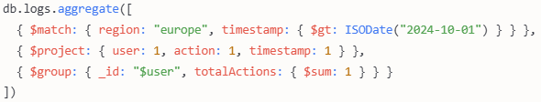
Techniques avancées
Requêtes ciblées (targeted queries):
Inclusion systématique de l'égalité sur la shard key ou son préfixe
Exploitation de la zone sharding pour la localité géographique
Exemple: db.customers.find({ region: "europe", lastName: /^M/ }) (si region est dans la shard key)
Pipelines d'agrégation optimisés:
$match en début de pipeline pour réduire les données au plus tôt
$project pour limiter les champs transférés entre étapes
Exemple:
Utilisation de $merge pour écrire les résultats de manière incrémentale
Préférer les agrégations en deux étapes: d'abord par shard, puis consolidation

Slide 67
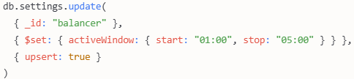
Équilibrage des Charges
Architecture du balanceur
Service s'exécutant sur le serveur mongos primaire
Détection automatique des déséquilibres entre shards
Migration des chunks pour uniformiser la distribution
Modes de fonctionnement
Automatique: activé par défaut
Intervalles de vérification configurables
Manuel:
Désactivation: sh.stopBalancer()
Activation: sh.startBalancer()
Statut: sh.getBalancerState()
Fenêtres temporelles d'équilibrage
Configuration de plages horaires dédiées
Exemple: actif uniquement entre 1h et 5h du matin

Slide 68
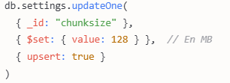
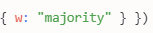
Configuration optimale
Indicateurs de déséquilibre
Taille des chunks (chunkSize):
Valeur par défaut: 64MB
Chunks plus petits: migrations plus fréquentes mais plus rapides
Chunks plus grands: moins de migrations mais plus lourdes
Distribution inégale des chunks:
Écart supérieur à 8 chunks entre shards
Vérification: db.printShardingStatus()
Hotspots de données:
collections avec activité disproportionnée
Paramètre secondaryThrottle:
Contrôle l'impact des migrations sur les performances
Options: true (attend confirmation des réplicas) ou false (plus rapide
Variations de performance:
temps de réponse différents entre shards

Slide 69
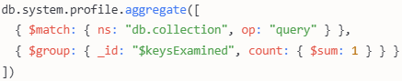
Optimisation de la Shard Key
Évaluation de l'efficacité
Distribution statistique
Analyse des modèles de requête
Jumbo chunks:
Commande: db.collection.getShardDistribution()
Idéal: distribution uniforme à ±10%
Pourcentage de requêtes ciblées vs scatter-gather
Chunks qui dépassent la taille maximale et ne peuvent être divisés
Détection: db.chunks.find({ "jumbo": true })

Slide 70
Stratégies d'amélioration
Hashing appliqué
Transformation d'une clé monotone en distribution aléatoire
Syntaxe: sh.shardCollection("db.collection", { _id: "hashed" })
Avantage: excellente distribution des données
Inconvénient: perte des avantages des requêtes par plage
Shard key composée
Stratégie de préfixage
Combiner un champ à haute cardinalité avec un champ de bonne distribution
Exemple: { region: 1, userId: 1 } au lieu de { region: 1 }
Ajout d'un préfixe de partitionnement devant une clé problématique
Exemple: { prefix: timestamp % 10, timestamp: 1 }

Slide 71

THANK YOU!
www.reallygreatsite.com

